Slide 1
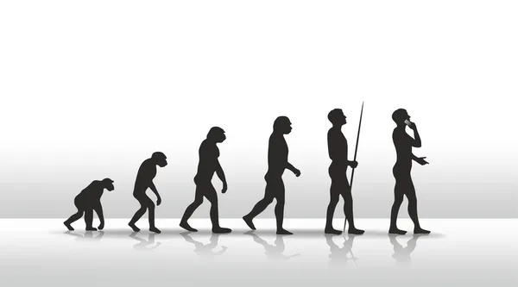
Тема. Еволюція органічного світу.Теорія еволюції. Еволюційні чинники

Slide 2
ЕВОЛЮЦІЯ – кількісні і якісні зміни живого впродовж тривалих інтервалів часу (Шарль Бонне 1762 р.).
Ознаки :
Незворотність еволюції;
Спрямованість еволюції;
Рівневість еволюції.
Отже, БІОЛОГІЧНА ЕВОЛЮЦІЯ – це незворотний, спрямований історичний розвиток живої природи, що супроводжується змінами на всіх рівнях організації життя.

Slide 3
Основні напрями досліджень еволюційних процесів:
1) молекулярно-біологічний (аналіз молекулярної еволюції біологічних макромолекул і передусім білків та нуклеїнових кислот);
2) генетико-екологічний (дослідження мікроеволюційних процесів на рівні популяцій, видів, екосистем та біосфери за допомогою методів популяційної генетики та екології);
3) еволюційно-морфологічний (дослідження еволюційних процесів методами палеонтології, порівняльної анатомії, ембріології).

Slide 4
Докази еволюції – наукові дані, що підтверджують історичний розвиток усіх живих істот на Землі.
Палеонтологічні докази
Молекулярно-генетичні (порівнюють бактерії, еукаріоти та археї і роблять висновок про їхню еволюційну спорідненість).
Молекулярної філогенетики (вивчення генетичної спорідненості різних груп організмів на основі молекулярно-генетичних досліджень РНК, ДНК, білків).

Slide 5
ТЕОРІЯ ЕВОЛЮЦІЇ
ТЕОРІЯ ЕВОЛЮЦІЇ – система узагальнених знань, що пояснює механізми змін живих організмів, їхніх угруповань та причини утворення біорізноманіття на Землі у процесі еволюції (ХІХ ст. Еразм Дарвін та Жан Батист Ламарк):
телеологічні концепції еволюції;
теорія еволюції Ламарка. Чинниками еволюції за Ламарком є: 1) внутрішнє прагнення до вдосконалення; 2) прямий вплив умов середовища через вправляння чи невправляння органів визначає мінливість організмів; 3) успадковуються лише набуті за життя особин корисні ознаки;

Slide 6
ТЕОРІЯ ЕВОЛЮЦІЇ
теорія еволюції Дарвіна – система поглядів про еволюційний розвиток живого під дією таких чинників еволюції, як невизначена (спадкова) мінливість та природний добір, що є наслідком боротьби за існування;
синтетична теорія еволюції – система уявлень про те, що рушійною силою еволюції є природний добір генетичних мутацій і рекомбінацій, і яка починається на рівні популяцій (С. С. Четвериков, С. Райт, Ф. Г. Добжанський, І. І. Шмальгаузен).

Slide 7
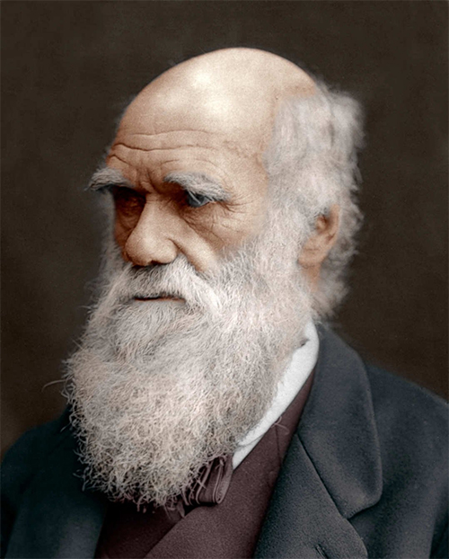
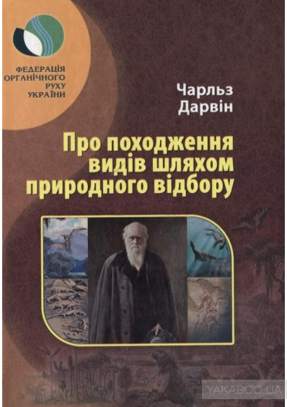
Наукова праця Ч. Дарвіна, в якій викладено основи його вчення, називається «Походження видів шляхом природного добору» (1859).

Slide 8
ЕВОЛЮЦІЙНІ ЧИННИКИ
ЕВОЛЮЦІЙНІ ЧИННИКИ – це зовнішні та внутрішні впливи, які приводять до еволюційних змін організмів та угруповань.
Чинники еволюції
Рушійні | Елементарні
1. Спадкова мінливість 2. Природний добір | 1. Хвилі життя 2. Дрейф генів 3. Ізоляція

Slide 9
Елементарні чинники еволюції – це впливи, що спричиняють еволюційні зміни біосистем і мають неспрямований випадковий характер.
1. Ізоляція – виникнення будь-яких перешкод, що порушують вільне схрещування й обмін спадковою інформацією (географічна, екологічна).
2. Хвилі життя, або популяційні хвилі, – періодичні або неперіодичні випадкові коливаннячисельності популяцій (С. С. Четвериковим у 1905 р.).
3. Дрейф генів (генетичний дрейф) – це випадкова і неспрямована зміна частот зустрічальності алелів у популяції.

Slide 10
Рушійні чинники еволюції – чинники, які спрямовують різні елементарні зміни, що виникли внаслідок мутацій, у бік формування пристосувань організмів до змін умов довкілля.
Природний добір – процес, унаслідок якого виживають і лишають після себе потомство переважно особини з корисними в даних умовах спадковими змінами (рушійним, стабілізуючим і розриваючим).

